Slide 1
Вичерпний перебір. Задача про рюкзак методом грубої сили
Підготувала студентка КМ-52 Габараєва Анна Андріївна
2026 рік

Slide 2
Основні терміни
Вичерпний перебір - це підхід з використанням грубої сили для вирішення комбінаторних завдань. Він припускає генерацію усіх комбінаторних об'єктів задачі, вибір серед них тих, які задовольняють обмеженням з умов задачі, і подальший пошук потрібного об'єкта.
Метод грубої сили - це прямолінійний підхід до розв’язання задач, який полягає в систематичному переборі всіх можливих варіантів до знаходження правильного рішення.

Slide 3
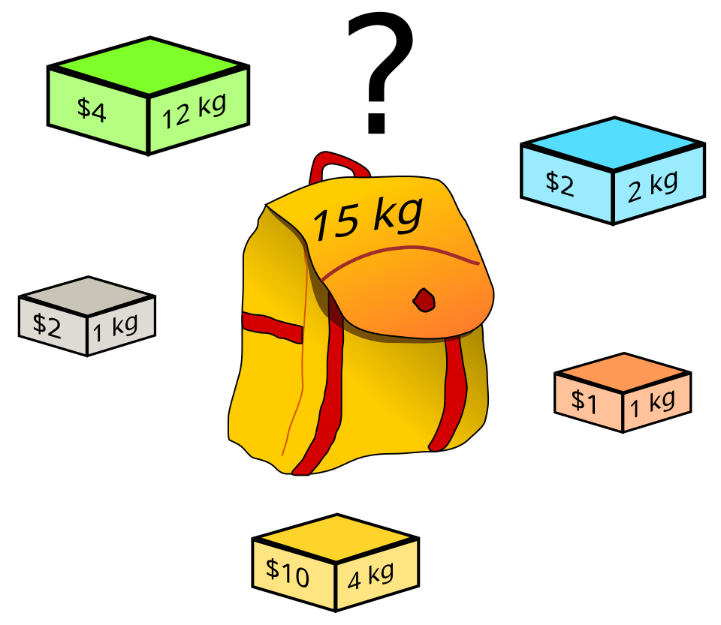
Задача
Для заданої множини предметів, кожен з яких має вагу і цінність, визначити яку кількість кожного з предметів слід взяти, так, щоб сумарна вага не перевищувала задану, а сумарна цінність була максимальною.

Slide 4
Алгоритм розв'язання
Створити всі можливі комбінації з наявних предметів
Підрахувати вагу кожної підмножини
Виокремити варіанти, які відповідають умові
Визначити ціну кожної підмножини з виокремлених варіантів
Обрати максимальне значення

Slide 5
Приклад реалізації мовою Python
Для початку, задамо вхідні дані: 5 предметів та обмеження у вазі - 15
Для цього використаємо словник:

Slide 6
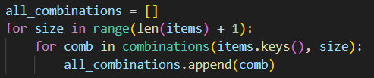
Приклад реалізації мовою Python
1. Генеруємо всі можливі комбінації через combinations()

Slide 7
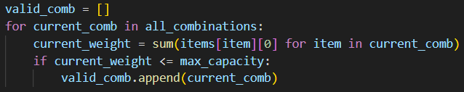
Приклад реалізації мовою Python
2-3. Визначаємо вагу та відбираємо задовільні варіанти

Slide 8
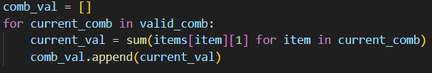
Приклад реалізації мовою Python
4. Визначаємо ціну кожної відібраної підмножини

Slide 9

Приклад реалізації мовою Python
5. Обираємо максимальне значення

Slide 10
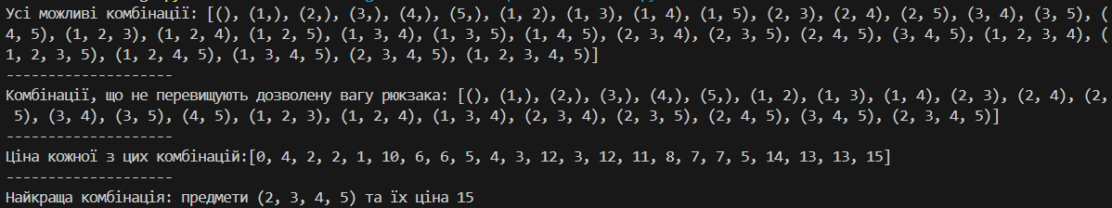
Приклад реалізації мовою Python
Таким чином, отримуємо розв'язок

Slide 11
Складність алгоритму та підсумок
Кожен предмет має два стани - взяти або не взяти. Тому, загальна кількість комбінацій дорівнює 2^n, час роботи алгоритму з вичерпним перебором: O(2^n)
Алгоритм вкрай неефективний - при збільшенні елементів він стає непридатним, адже може призвести до нестачі оперативної пам'яті, тому програма завершиться аварійно

Slide 12
Додаткова інформація
Тут я хочу навести посилання на альтернативні методи розв'язання даної задачі:
Порівняння методу грубої сили та динамічного програмування: https://ua.linkedin.com/pulse/knapsack-problem-brute-force-vs-dynamic-programming-ouma-winnie-8fvtf?tl=uk
Розв'язок задачі за допомогою жадібного алгоритму, але він застосовується виключно, коли предмети можна ділити на частини (Fractional Knapsack Problem). Метод обирає предмети з найвищою питомою цінністю на одиницю ваги, сортуючи їх за цим показником і додаючи по черзі: https://www.youtube.com/watch?v=oTTzNMHM05I
Розв'язання через метод гілок і меж. Цей алгоритм знаходить точний розв'язок, послідовно розгалужуючи множину допустимих рішень і відсікаючи ті, що не можуть містити кращого результату: https://www.youtube.com/watch?v=yV1d-b_NeK8

